Slide 1
虚拟天文台与天文大科学研究中心
崔辰州
中国科学院国家天文台

Slide 2
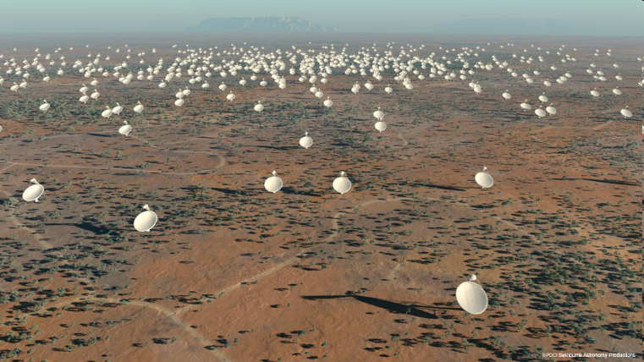
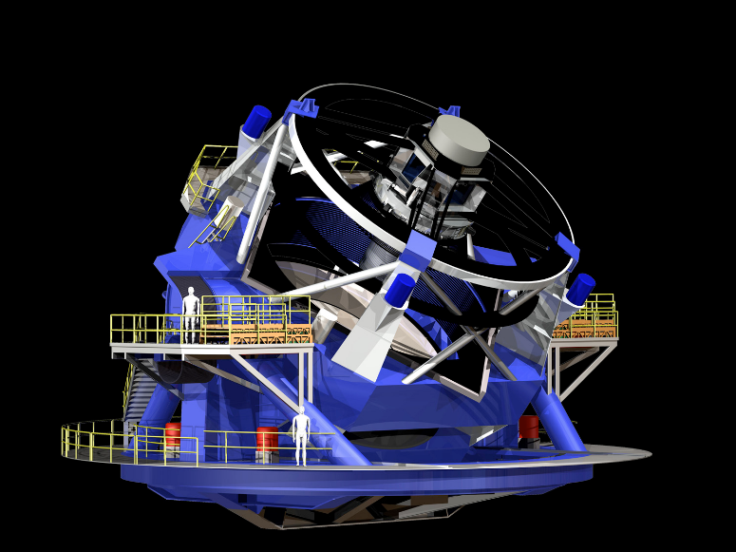
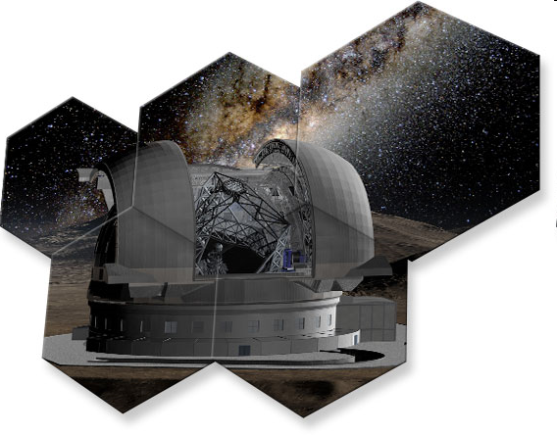
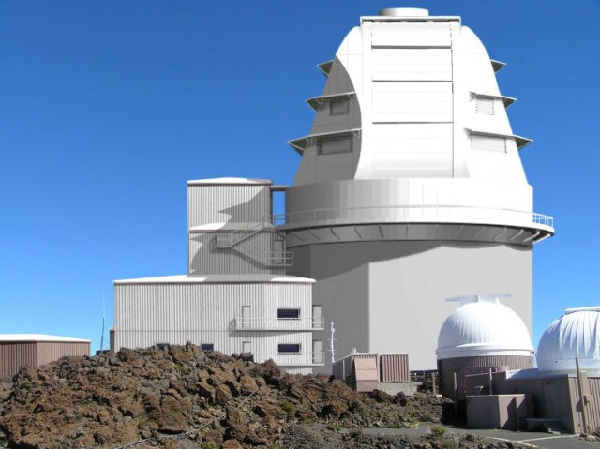
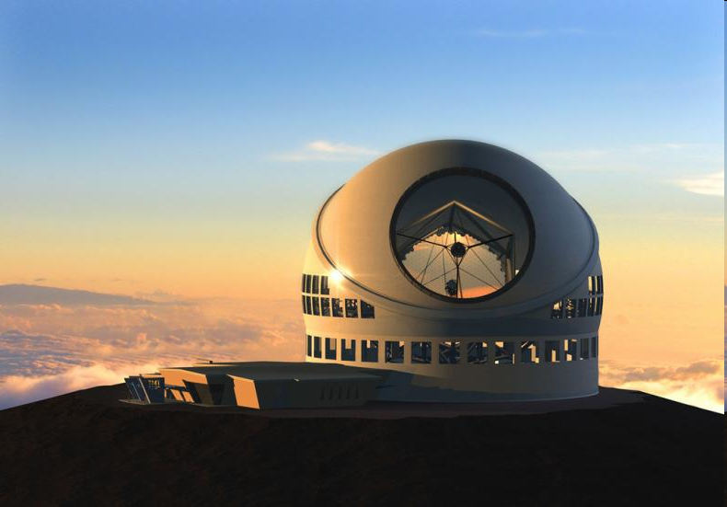
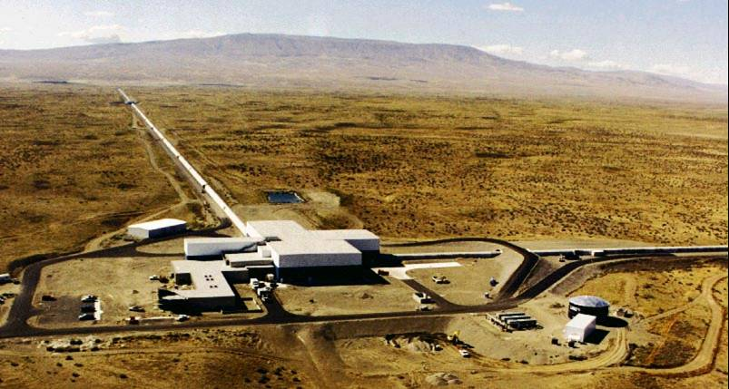
Heroes behind the Big Data

Slide 3
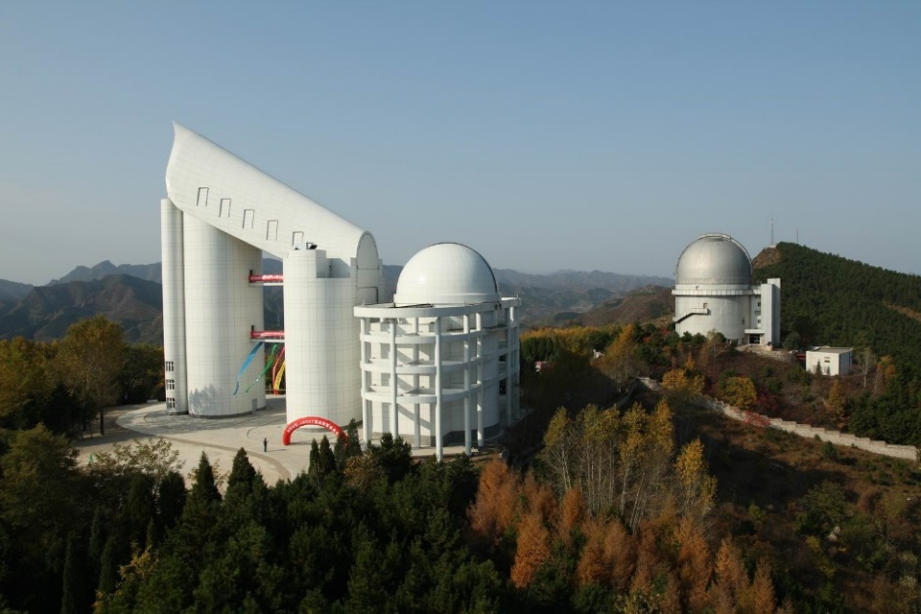
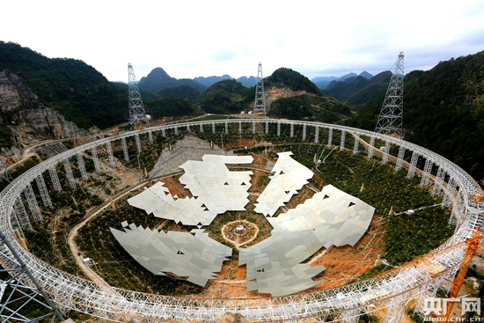
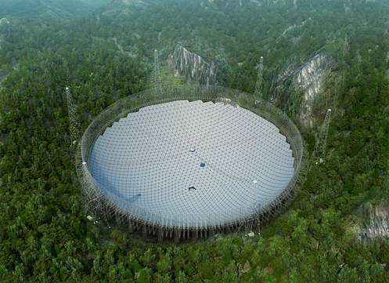
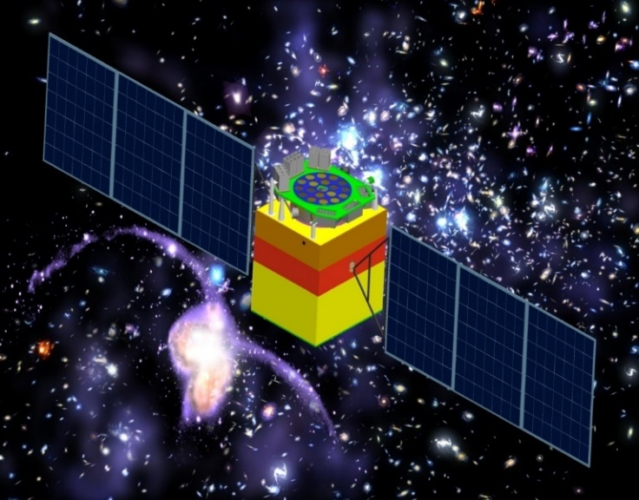

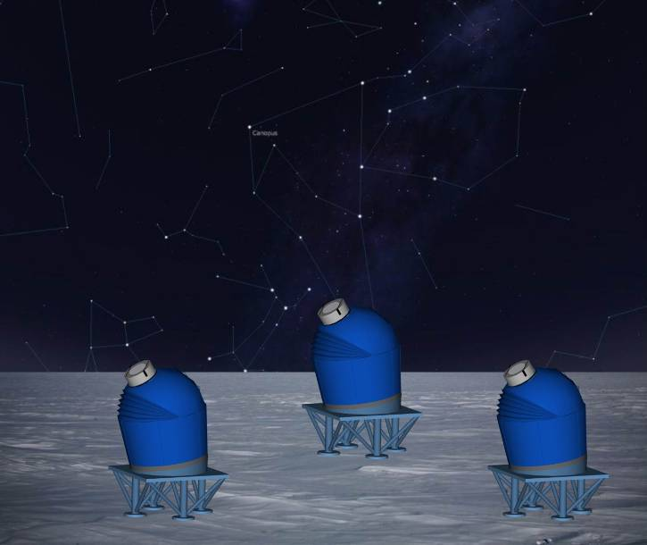
Mega-Science Projects in China (part of)

Slide 4

Data

Slide 5
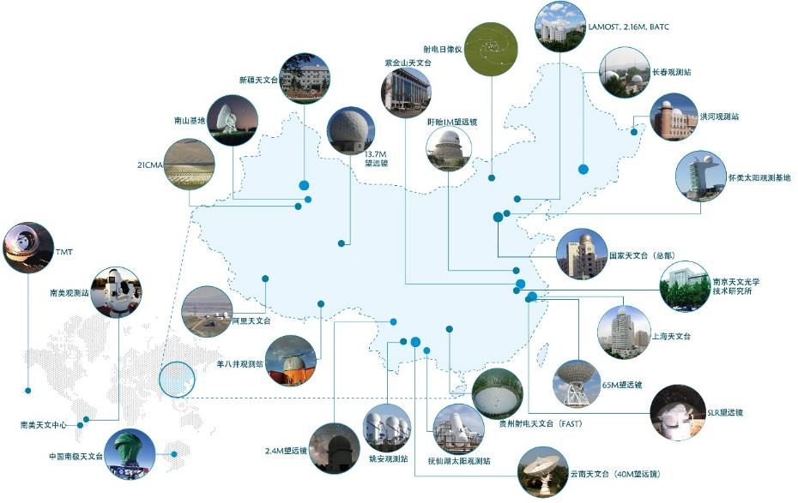
Chinese Astronomical Observatories

Slide 6

Virtual Observatory (VO)
Virtual Observatory (VO) is a data-intensively online astronomical research and education environment, taking advantages of advanced information technologies to achieve seamless, global access to astronomical information.
  虚拟天文台是通过先进的信息技术将全球范围内的研究资源无缝透明连接在一起形成的数据密集型网络化天文研究与科普教育平台。
The Virtual Observatory (VO) aims to provide a research environment that will open up new possibilities for scientific research based on data discovery, efficient data access, and interoperability.
International Virtual Observatory Alliance
  --"facilitate the international coordination and collaboration necessary for the development and deployment of the tools, systems and organizational structures necessary to enable the international utilization of astronomical archives as an integrated and interoperating virtual observatory."
Notes:
6
我给虚拟天文台下了一个定义。“虚拟天文台是通过先进的信息技术将全球范围内的研究资源无缝透明连接在一起形成的数据密集型网络化天文研究与科普教育平台。”这里有几点我想强调一下儿。虚拟天文台是技术使能的，是先进的IT技术让它的梦想有了实现的可能。虚拟天文台利用的是全球范围内的资源，不仅局限于一个大学、一个天文台或者一个局域网。虚拟天文台中的资源是无缝透明地融合在一起的，用户不会感觉到它们在物理位置上的差异。还有，虚拟天文台是数据密集型的，它的目的是要让所有能够接触到互联网的人都可以得到真实而丰富的天文数据，进而充分发挥这些数据的科学价值。万维网的威力在于它的透明性，仿佛所有的资料都存在于你自己的PC上。虚拟天文台的目标也是要达到这样的透明性，把天文数据和相关信息带到你的PC上。

Slide 7

China-VO
Chinese Virtual Observatory (China-VO) is the national VO project in China initiated in 2002 by Chinese astronomical community leading by National Astronomical Observatories, Chinese Academy of Sciences.
China-VO became a member of the IVOA with the recommendation of Dr. Jim Gray
R&D Focuses
China-VO Platform
Unified Access to On-line Astronomical Resources and Services
VO-ready Projects and Facilities
VO-based Astronomical Research Activities
VO-based Public Education

Slide 8
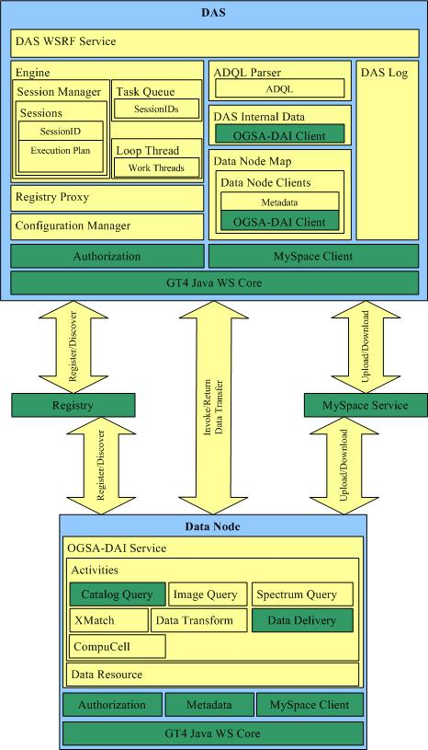

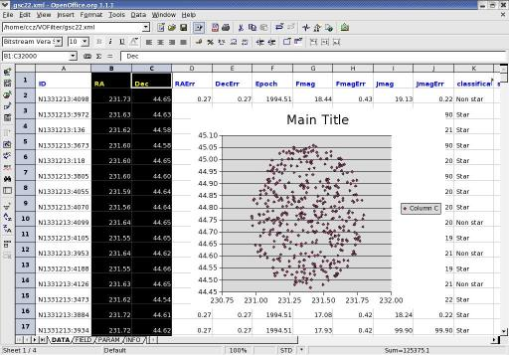
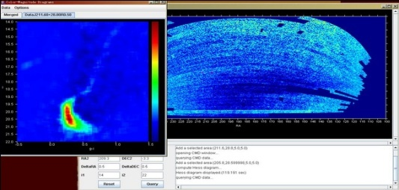
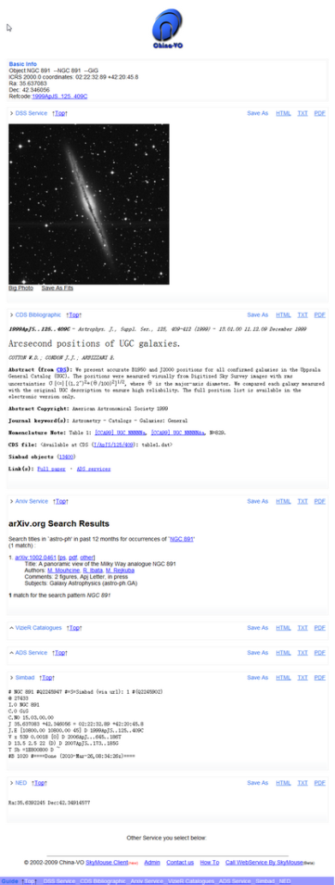
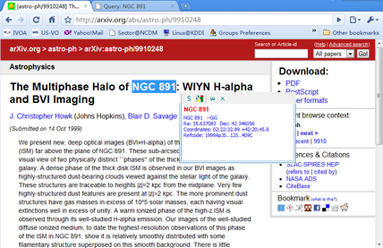
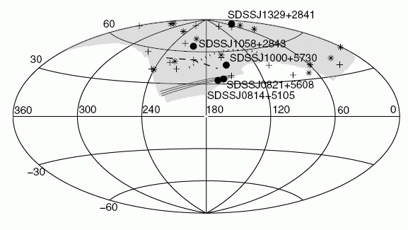
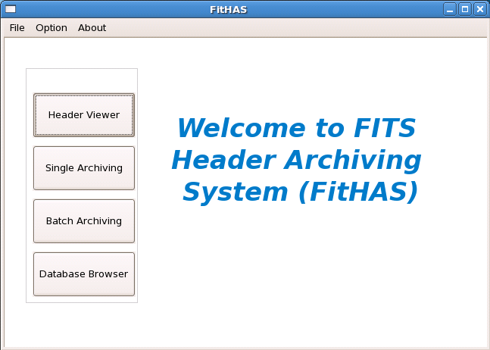
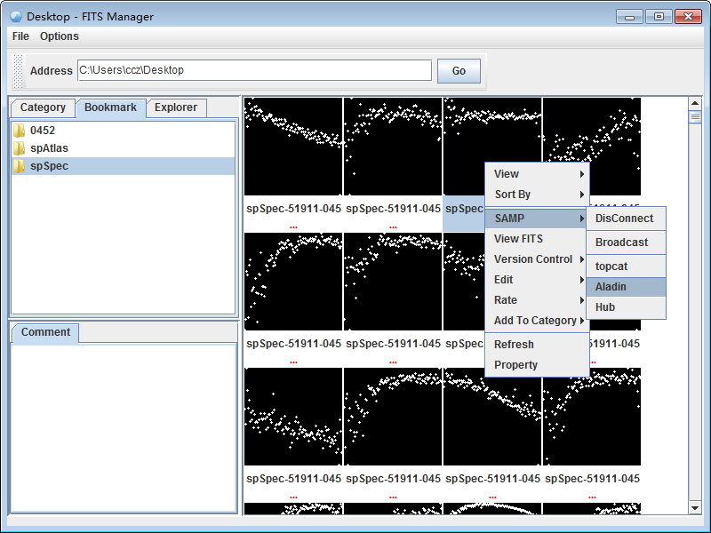
Development achievements in last decade
VO-DAS
VOFilter
SkyMouse
FitHAS
FITS Manager

Slide 9
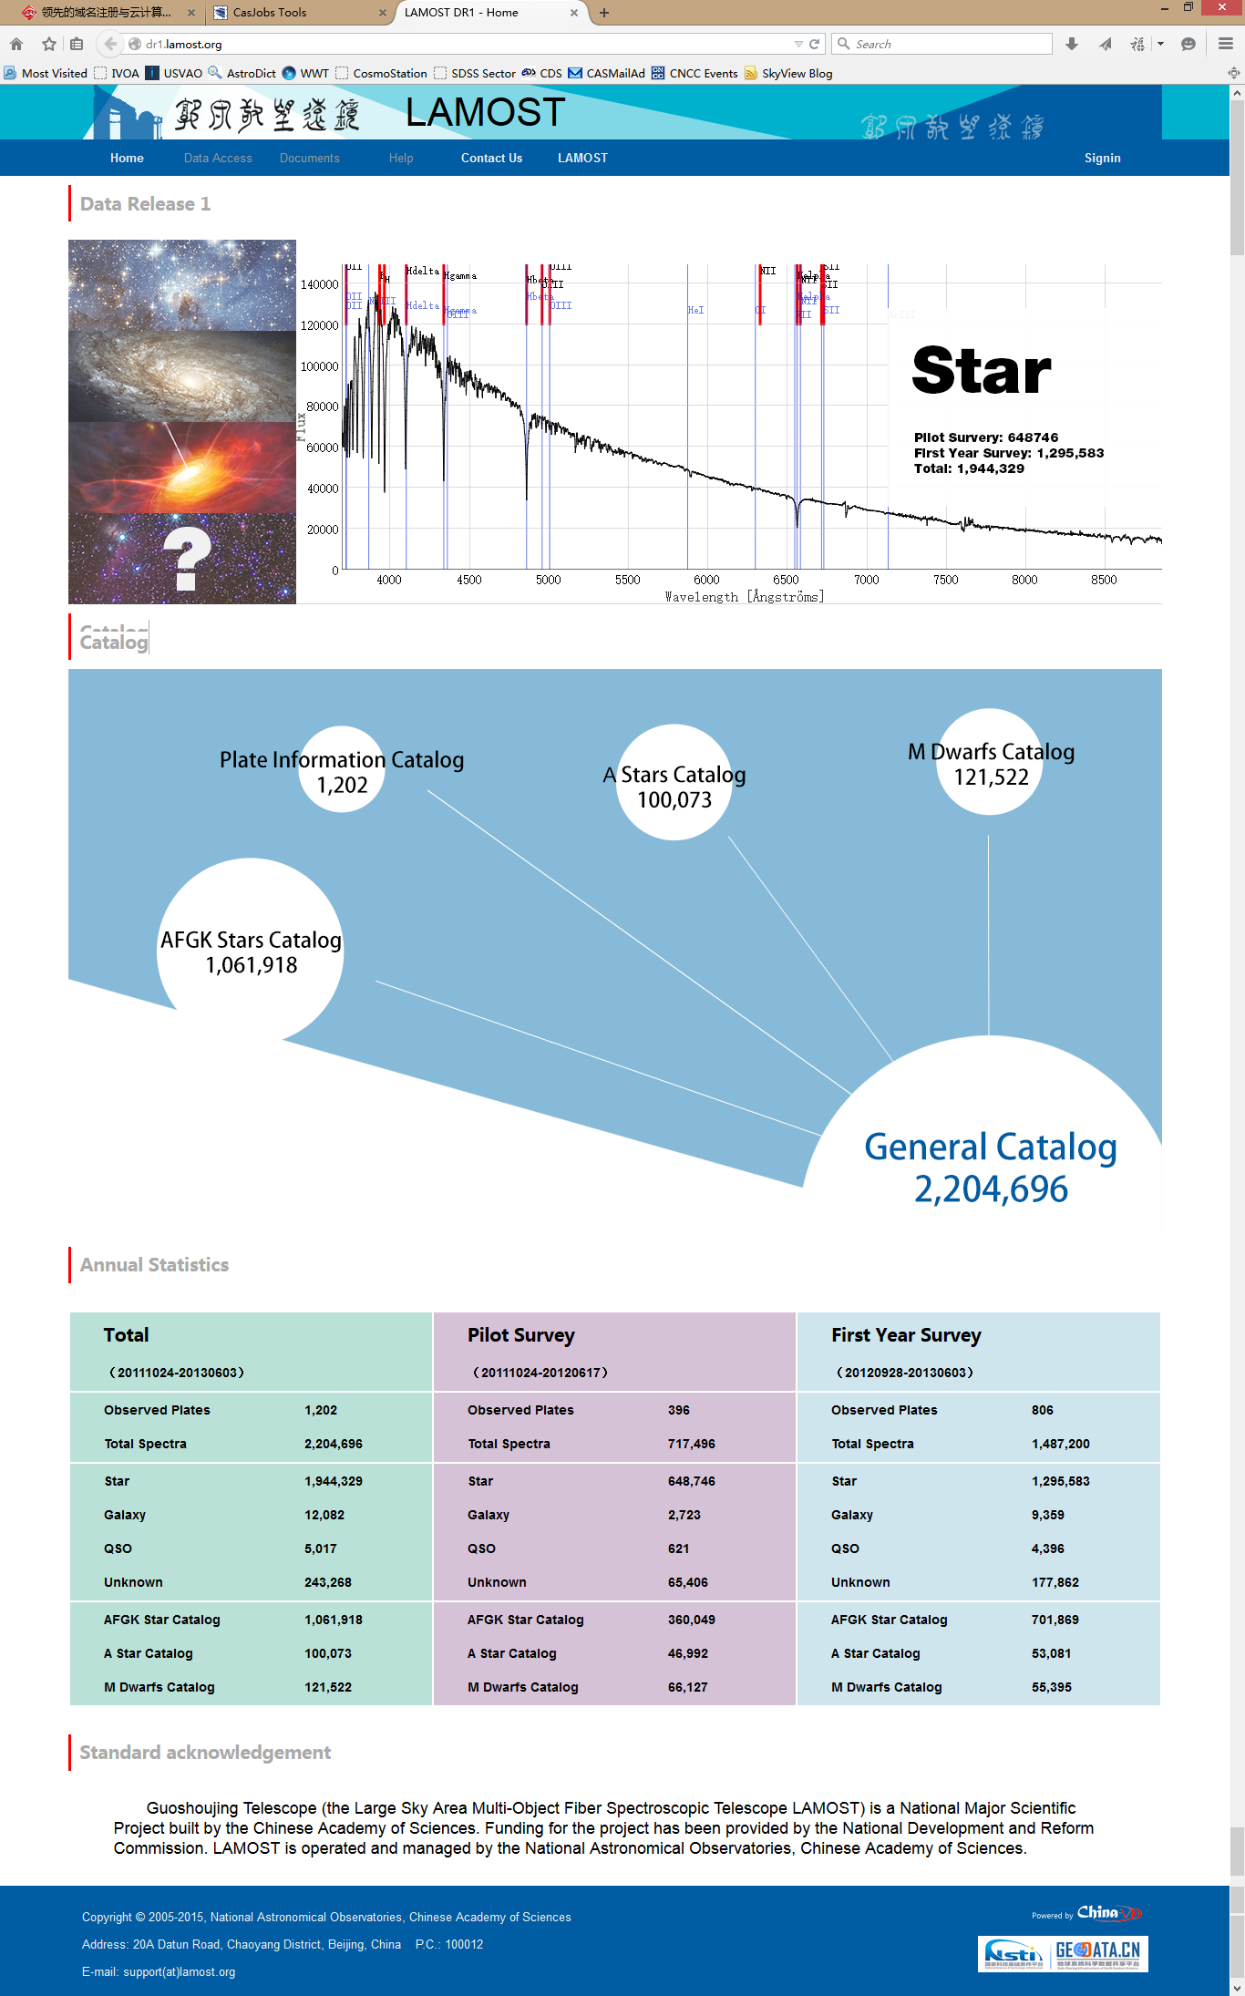
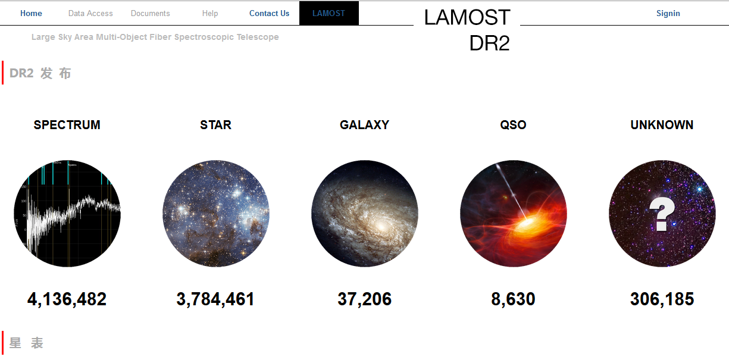
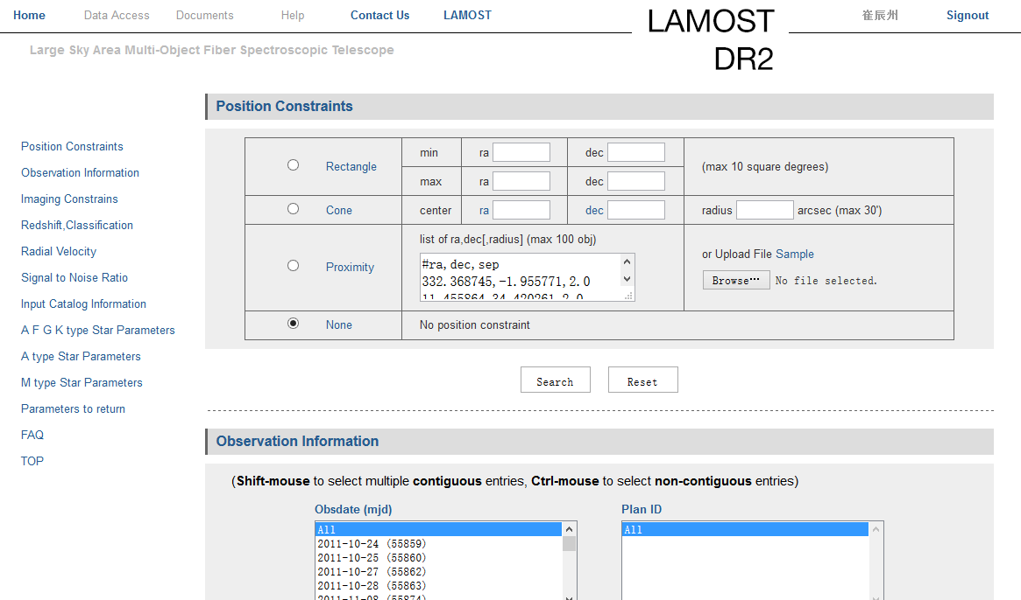
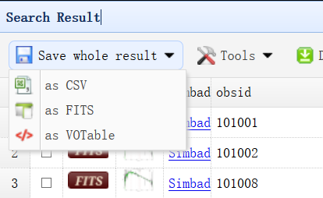
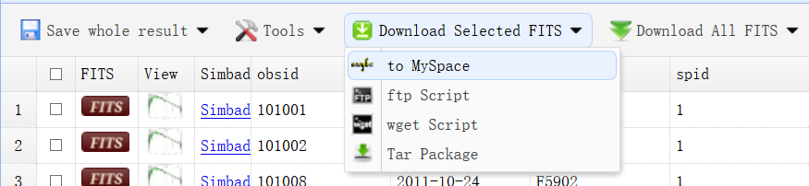
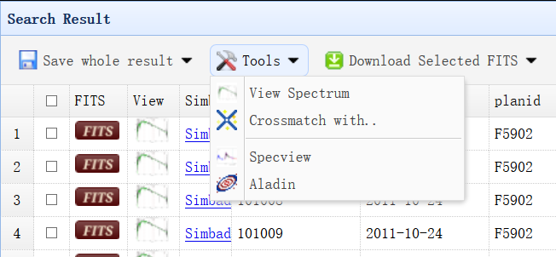
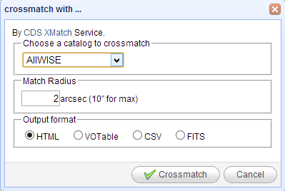
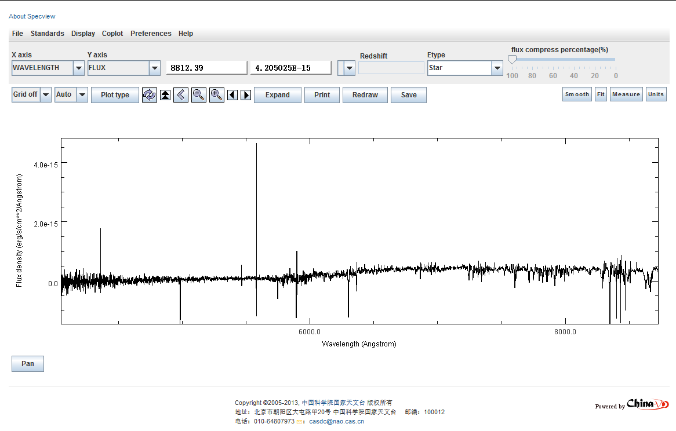
LAMOST Data Access

Slide 10
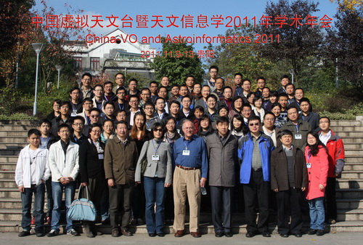
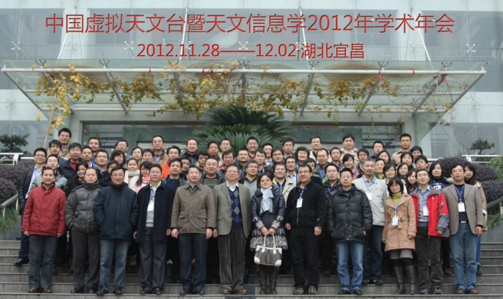
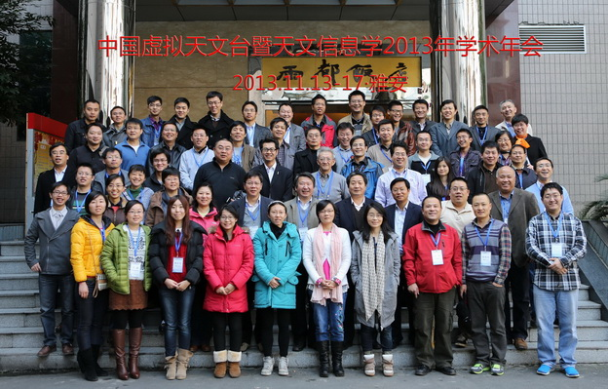
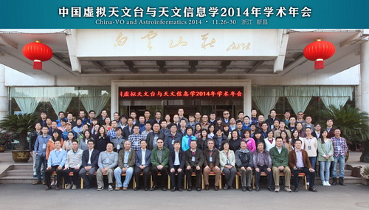
Community: China-VO annual meeting

Slide 11
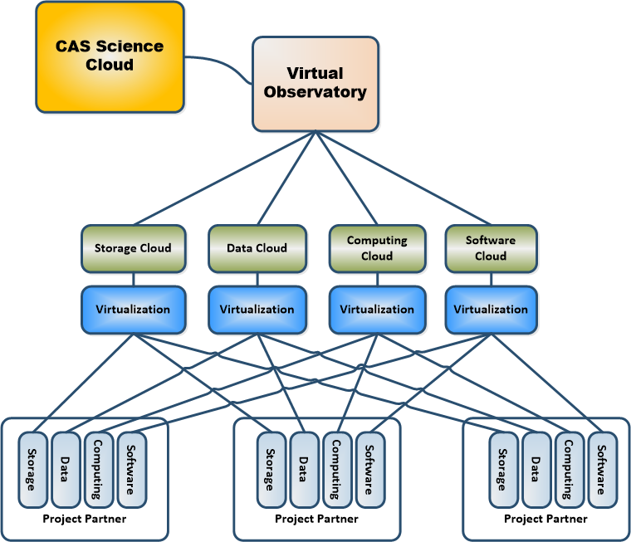
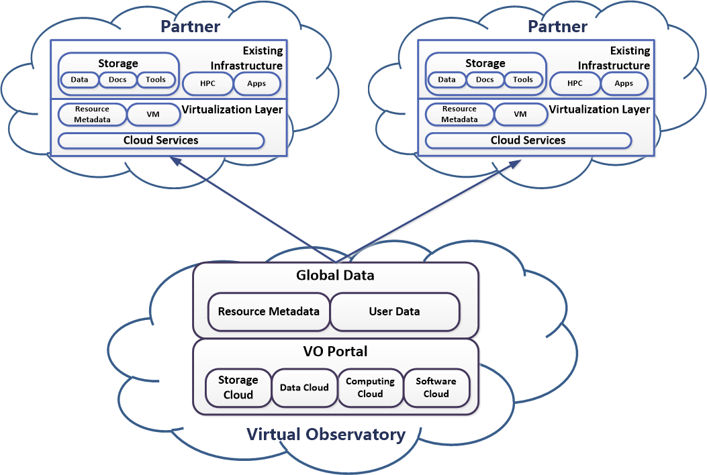
AstroCloud Project
National Astronomical Observatories, CAS
Purple Mountain Observatory
Shanghai Astronomical Observatory
Yunnan Astronomical Observatory
Xinjiang Astronomical Observatory
2013.3 – 2015.12
8M RMB (~1.3M USD)
Notes:
在充分调研和深入探讨的基础上我们完成了天文科技领域云的初步设计，利用云计算技术和虚拟化手段整合各个参建单位的存储、数据、计算、特色应用和专题服务，形成存储云、数据云、计算云和服务器，进而融合为统一的“天文学科技领域云”，最终纳入我院科技云平台。

Slide 12
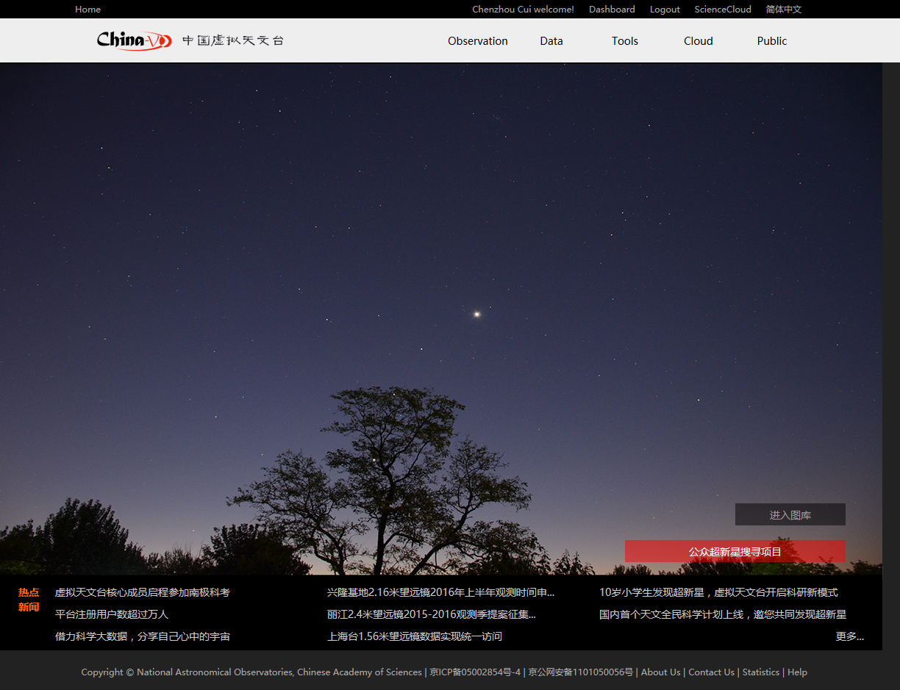

Slide 13
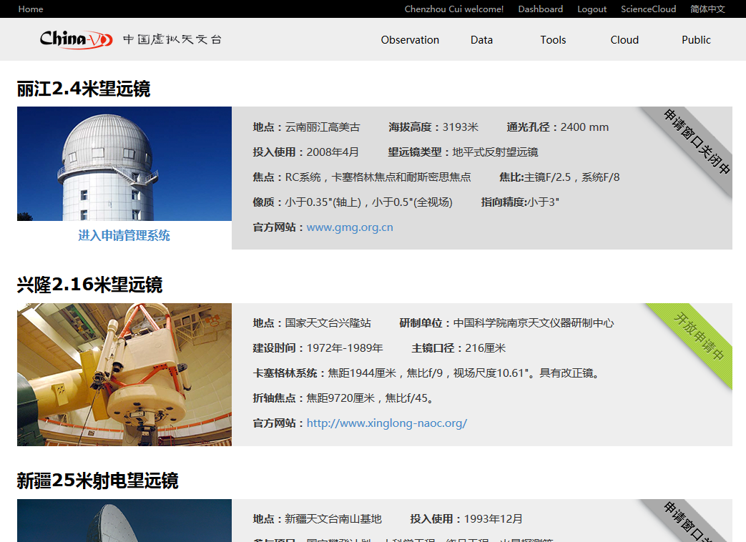
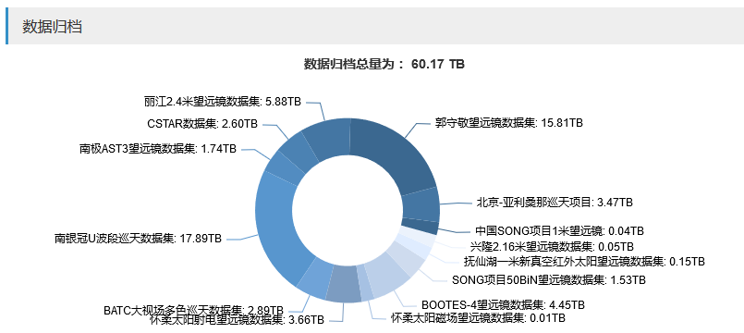
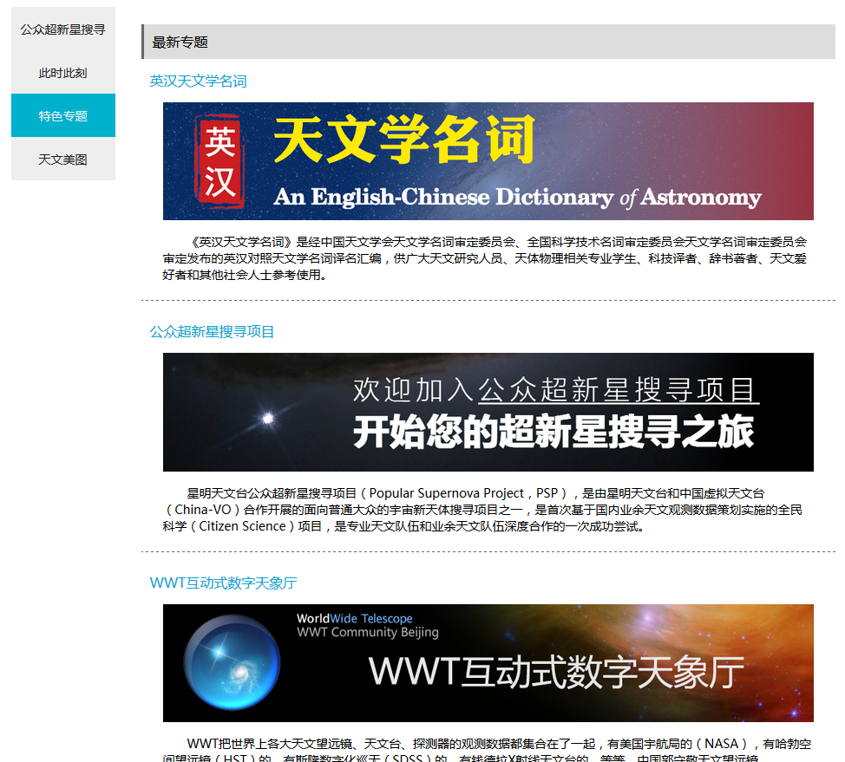
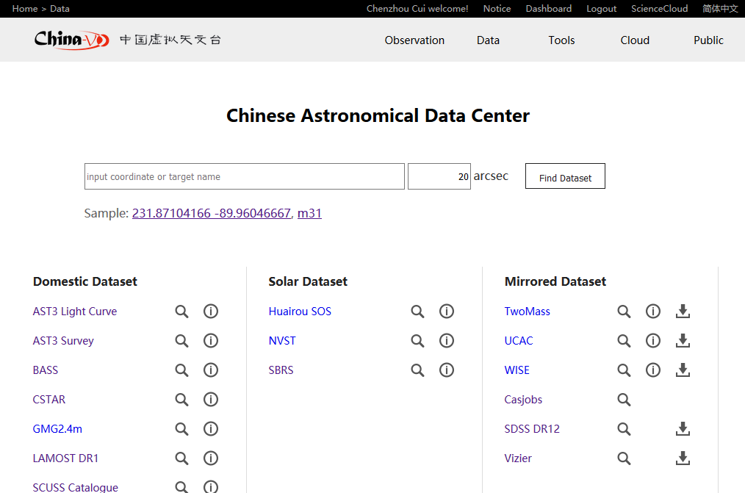
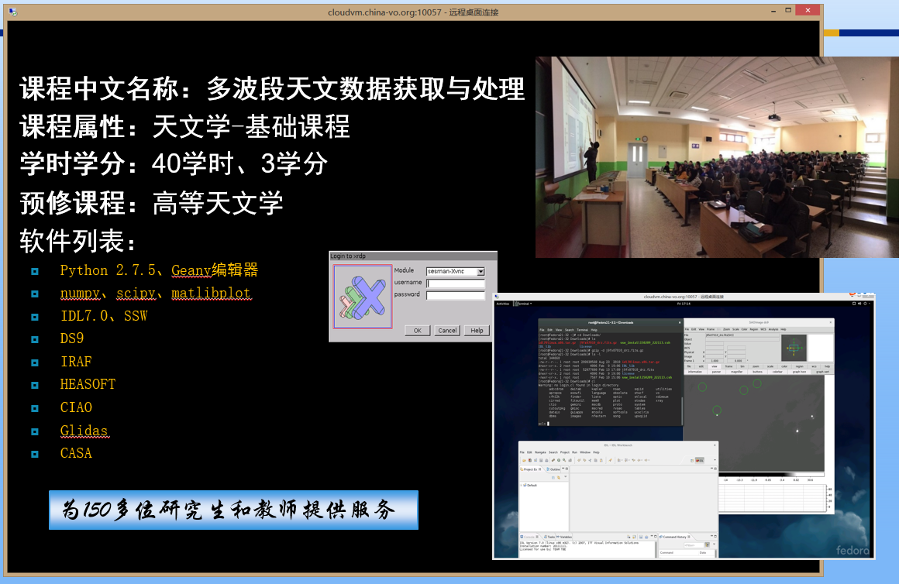
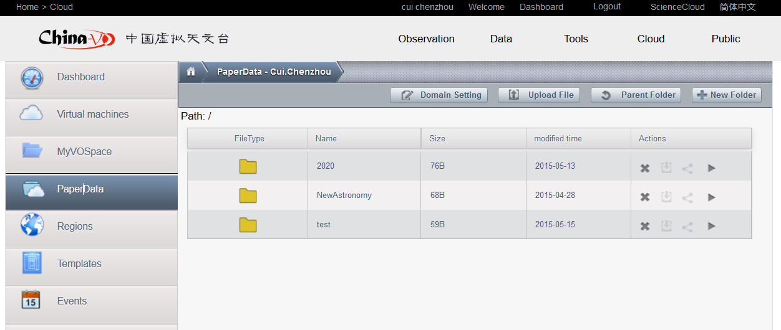
AstroCloud Channels
Observation
  Telescope Proposal Submission and Management
    2.4m, 2.16m, radio telescopes, public telescopes
Data Discovery and Access
  Virtual Observatory
  Seamless astronomy
Tools
  Selected VO tools and software packages
Cloud Computing
  Pre-installed data processing and analyzing environments
  China-VO paperdata, Cloud based storage
Public channel
  Public Supernova search Project (PSP)
  China-VO specials
    Observatory live video streams
    Astronomical Dictionary
    CosmoStation
    Gallery
    ……

Slide 14
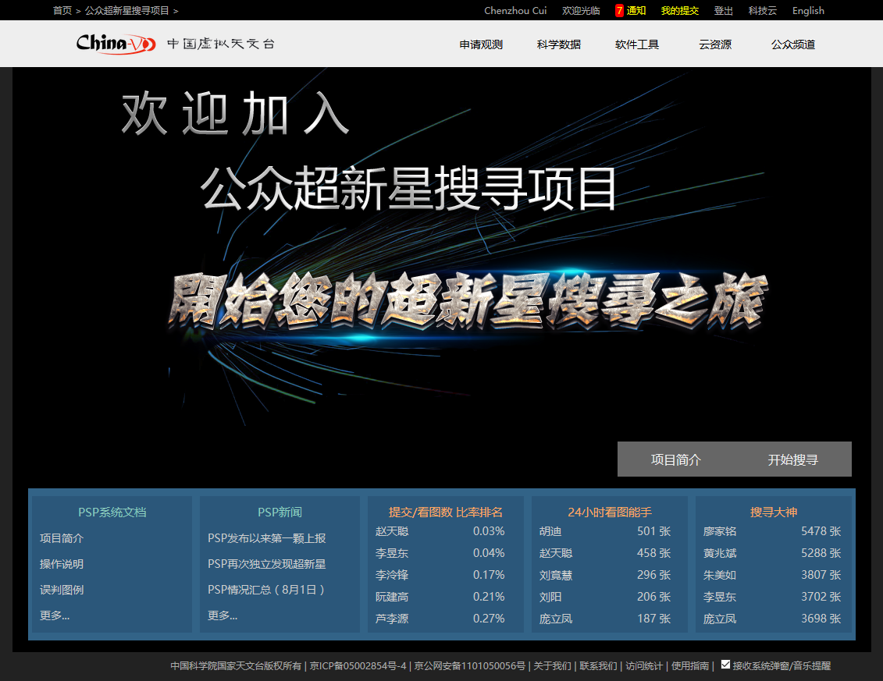
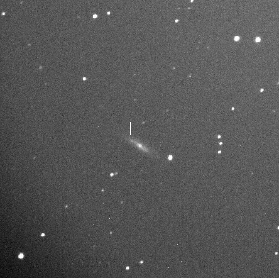

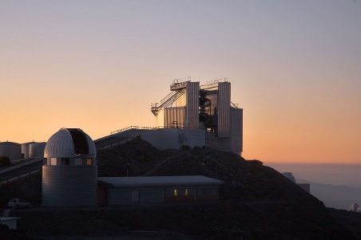
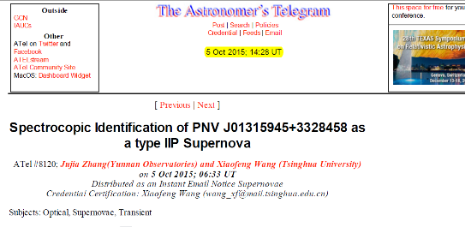
超新星搜寻计划
7月29日上线，由星明天文台和中国虚拟天文台合作开展的星明天文台公众超新星搜寻项目，是基于国内业余天文观测数据策划实施的首个全民科学（Citizen Science）项目
公众与天文学家协作，寻找超新星
3颗候选体，2颗已被确认

Slide 15
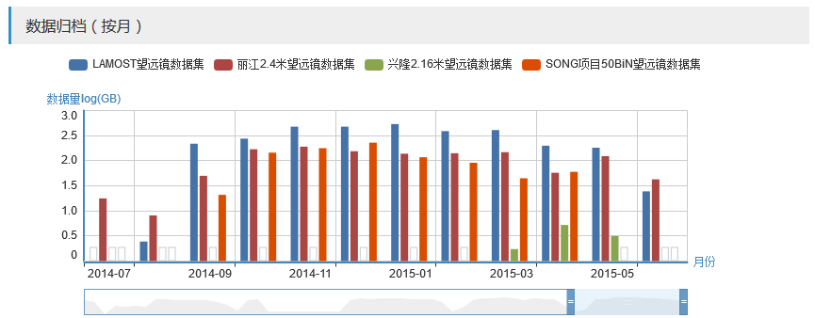
服务能力及提供服务情况
存储能力：
  650TB
计算能力：
  256核
带宽资源：
  155Mbps-300Mbps
技术支持：
  25人年
平台注册用户：14200+个
云平台节点数：5个
用户创建虚拟机实例数：290+
提供时间申请服务的望远镜：4
集成的自产观测数据集：14套
集成的软件环境：4套

Slide 16
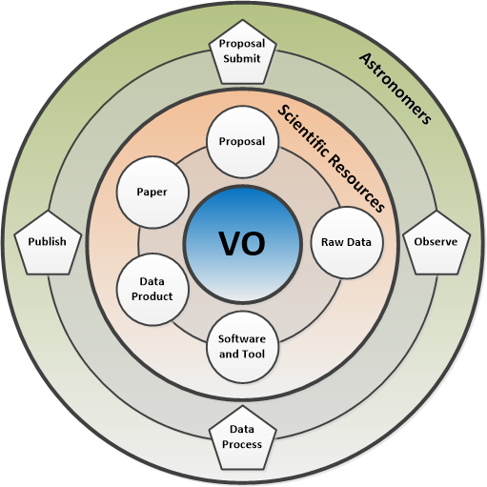

科学数据全生命周期管理平台
中国科学院科研信息化十大优秀案例

Slide 17
中国科学院的天文学研究资源
我国天文学科布局：领域集中、队伍集中、设备集中
  中科院集中80-90%的天文科研人员
  中科院运行着几乎全国所有的主干观测设备
  中科院天文口科研产出规模和影响力远大于高校系统
中科院天文系统义不容辞的责任和使命
  打造核心竞争力、不断提升中科院天文产出水平和影响力
  加强科教融合，为国科大、中科大和其他高校天文科研人员，提供实现创新思想的开放共享平台、提供培养天文科技精英人才的基地
  将我国天文学科整体水平提升到新的高度

Slide 18




中国科学院“率先行动”计划
创新研究院
面向国家经济社会发展的战略需求
（能源部国家实验室）
大科学研究中心
依托大科学装置（赫姆霍兹联合会）
集团军
卓越创新中心
面向前沿基础科学
（马普学会）
航空母舰
尖刀连
特色研究所
依托特色学科和服务区域发展
四类机构分类改革

Slide 19
天文大科学研究中心
  统筹配置队伍资源条件
  统筹制定重大装置规划
  统筹组织重大前沿研究
  统筹运行重大观测装置
  统筹发展重大技术平台
  集中力量办大事
  科学谋划未来发展
  促进装置重大产出
  规范标准、高效开放
  强力支撑运行和发展
装置与平台
五统筹
两共享
  独立的非法人研究单元
  实行“重大”统筹管理
天文大科学研究中心
肩负引领中国天文发展的使命
Notes:
做到五个统筹，统筹管理运行观测装置，统筹管理发展技术平台，统筹组织中心前沿研究，统筹优化配置资源，统筹规划重大观测装置，实现装置和平台两个开放共享。

Slide 20



天文大科学研究中心
我院天文单位
发改委
科技部
基金委
中科院
PMO
  凝聚和吸引国内高校优秀天文研究力量和资源协同创新
中科院
天文大科学
研究中心
凝聚
  吸纳国际创新资源、集中队伍和资源参加重大天文科技工程国际合作
依托单位：国家天文台
共建单位：紫金山天文台
上海天文台
Notes:
建设天文大科学研究中心，对内打造四大装置集群，建设三大技术平台，围绕装置核心科学目标布局五个研究方向。对外向中科院负责，再由中科院向国家科技主管部门推动有关工作。

Slide 21
天文大科学研究中心
以重大科学问题为牵引，汇聚中科院和高校优势力量，建设高水平的天文大科学研究平台，以核心技术研发为支撑，开放运行和科学发展天文大科学装置及重要天文观测设备，形成有利于促进大科学装置重大科学产出的新机制和高效开放共享机制，成为重大天文发现的发源地和重要天文技术的突破者，率先建成特色鲜明、国际著名的天文大科学研究中心，引领中国天文事业发展
Notes:
中心的定位是：全部内容念一遍

Slide 22
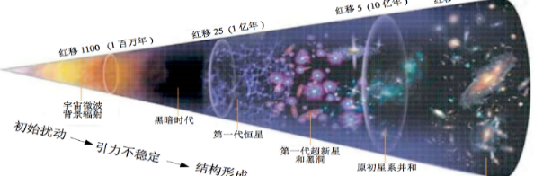
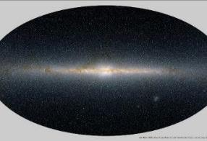

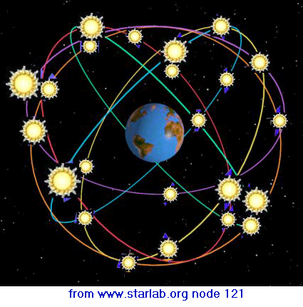
布局研究方向、解决重大问题
基于中心装置集群核心优势，结合国际先进望远镜观测资源，布局中心主要研究方向和重大科学突破目标
研究方向1
宇宙学
研究方向2
星系物理
研究方向3
银河系与恒星
研究方向4
太阳及
行星系统
研究方向5
基本天文学
宇宙暗物质本质是什么？
宇宙暗能量本质是什么？
宇宙再电离过程以及黑暗时期物理
星系形成与演化
星系中心超大质量黑洞及其影响
星系相互作用
恒星形成反馈
银河系暗物质晕质量和形状
银河系结构
恒星形成与演化
致密天体和其它特异天体的形成和分布
太阳活动及其周期性的本质
宜居类地行星搜寻与研究
行星与行星系统形成与演化
太阳及近地天体活动的影响
微角秒精度多波段参考架的建立和连接
快速移动天体轨道与自转理论
高精度地球引力场重构和空间环境预测
Notes:
基于中心装置集群核心优势，结合国际先进望远镜观测资源，布局中心主要研究方向和重大科学突破目标。

Slide 23
创新运行机制、打造装置集群
打造四大装置集群
  围绕重大装置组织光学/红外、射电、太阳、天力天测四大集群
  形成优势互补的联合舰队、支撑重大天文前沿研究
创新体制机制：统筹运行管理、实现开放共享
  统筹分配观测资源、统筹调配运维力量、统筹配置运维资源
  依托中国虚拟天文台建设天文观测服务平台，实现从观测时间申请到科研成果统计的全过程管理，支撑面向国内外天文界的高效开放共享
光学
红外
射电
太阳
天体力学天体测量
天文观测服务平台
中国虚拟天文台
时间申请
观测辅助
数据归档
预处理
数据发布
处理分析
成果统计
Notes:
创新体制机制，围绕核心装置打造光学/红外、射电、太阳、天力天测四大集群，科学价值不高的观测设备不再进入中心，转为课题专用或淘汰。由中心统筹分配观测资源、统筹调配运维力量、统筹配置运维资源，依托中国虚拟天文台建设天文观测服务平台，实现从观测时间申请到科研成果统计的全过程管理和面向国内外天文界的高效开放共享。

Slide 24
组织架构
理事会领导下的主任负责制
理事会
国际顾问委员会
时间分配委员会
天文大科学研究中心
科技委员会
用户委员会
运行与维护部
技术与发展部
综
合
管
理
部
科学研究部
光学红外
射电
太阳
天力天测
天文服务
光学天文
射电天文
空间天文
模拟数据挖掘
宇宙学
星系物理
银河系和恒星
太阳行星系统
基本天文

Slide 25







CAMS for China-VO
Center of Astronomical Mega Science, CAS
舞台
  资源汇聚
  开放共享
  用户体验
  国际交流
保障
  体制
  机制
  资源
要求
  7x24生产性运行服务
  数据完整性和安全
  服务高效技术先进
LAMOST
光学大视场
FAST
射电大口径
暗物质本质是什么?
宇宙结构如何形成和演化?
第一代天体如何电离宇宙和何时发生？
黑洞如何影响其周围环境？
宇宙为什么加速膨胀？
空间站平台
光学大视场
SKA
射电大阵列
南极光学/红外
大视场
TMT
光学大口径
南极太赫兹

Slide 26






China-VO for CAMS
全生命周期的科技资源开放共享服务
  Proposal提交和管理
  数据归档与管理
  数据发布和使用
  科研成果展示
  IVO技术与资源
CAMS“大数据”
  设备运行
  数据开放共享
  用户科研应用
  公众服务

Slide 27




VO meets CAMS
Notes:
我的介绍就到这里，请各位专家评委指正！

